Slide 1

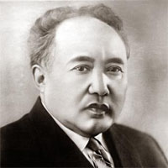
ҚАЗАҚ ТІЛІ МЕН ӘДЕБИЕТІ (Т2) 11-СЫНЫП
Сабақтың тақырыбы:
Шығармалары.
Прозасы.
Драмалық шығармалары
Мұхтар Омарханұлы
Әуезов

Slide 2

Оқу мақсат(тар)ы:
11.1.2.1 әдеби шығармадағы көтерілген мәселелерді қазіргі өмірмен байланыстырып, ұлттық мүдде тұрғысынан ашу
________________________________________________________
Сабақ мақсаттары:
-Әдеби шығармадағы көтерілген мәселелерді анықтайды;
-Қазіргі өмірмен байланыстырып, ұлттық мүдде тұрғысынан ашады.

Slide 3

Қазақ әдебиетінің классигі М.Әуезовтің алғашқы кезеңде /1919-1932/ жазылған шығармалары оның іздену, өсу жолынан, әдеби стилі мен творчествосының қалыптасуынан мол хабар береді.
Жазушының алғашқы кезеңдегі шығармаларының көлемдісі де, көркемі де прозаның әңгіме, повесть жанрларында жазылды. М.Әуезов жиырмасыншы жылдардың бас кезі мен орта шенінде көптеген әңгімелер жазып, оларда ескі қазақ ауылының алуан түрлі әлеуметтік шындығын реалистік дәстүрде бейнелейді, қоғам өмірінің, халық тіршілігінің терең қатпарларын, ішкі қайшылықтарын білгірлікпен суреттейді.

Slide 4

М.Әуезовтің жиырмасыншы жылдардағы шығармаларындағы негізгі тақырыптың бірі — әйел теңдігі. Шығармаларында өмір шындығына берік табан тіреп отыратын жазушы сол кезендегі қазақ әйелінің басындағы хал-ахуалды асырмай да жасырмай, қаз-қалпында көрсетеді. Бірде жазушы ата-анасының еркімен күйеуге шығып, тағдырына мойынсынған әйел тарихын («Сөніп жану») әңгімелесе, екінші шығармасында сүйгеніне қосыла алмай, құсадан өлген Ғазиза («Кім кінәлі») жайын сөз етеді. Тағы бірде («Үйлену») әке әміріне көнбей, көңіл сүйген жігітімен қашып кеткен қыз хикаясына тоқталады.
https://www.youtube.com/watch?v=DtgOS-_PZXM

Slide 5
Мұхтар Әуезов Қазақ әдебиетіндегі драматургия жанрының негізін салушылардың бірі болды. 1926 жылы Қазақтың мемлекеттік драма театры оның « Еңлік – Кебек » пьесасымен ашылады.
Мұхтар Әуезов дараматургия жанрына ерекше көңіл бөліп , творчестволық жолының әр кезенінде бас-аяғы жиырмаға жуық пьеса жазды . Оның бұл жанрдағы қалам қуаты 30-жылдардағы шығармаларында көбірек танылды.Жазушының« Абай жолы » роман эпопеясына дейінгі идеялық-көркемдік өресі неғұрлым биік шығармалары драматургияда жасалды . Драмашының « Еңлік – Кебек » пен « Қарагөзден » басталған творчестволық ізденісі 50-жылдардың екінші жартысында жазылған « Дос- Бедел Досқа » дейін жалғасты.Әуезов драматургиясында жанрлық формалардың бәрін қамтыған. Онда трагедия да, комедия да, драма да бар.
Бірде махаббат,бірде өнер,бірде тарихи тақырыпқа барып, енді бірде бүгінгі замандас бейнесін жасай білген драматург бір-бірін қайталамайтын әр алуан кейіпкерлерді қазақ сахнасына алып келді.

Slide 6

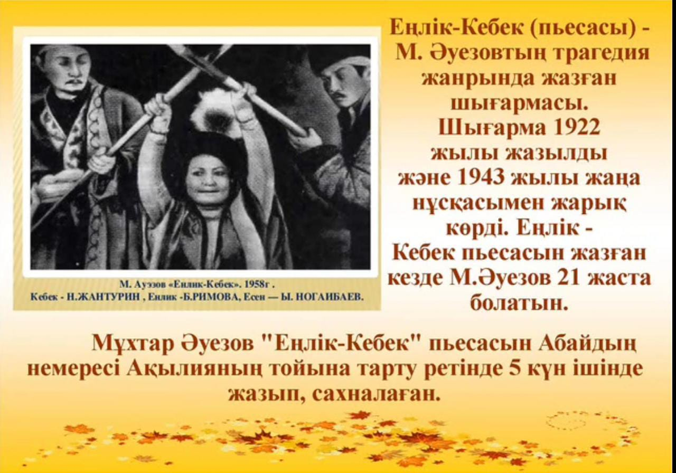
М.О.Әуезовтің прозалық
шығармалары:
«Қорғансыздың күні»
«Қараш-қараш»
«Жетім»
«Жуандық»
«Ескілік көлеңкесінде»
«Кім кінәлі?»
«Барымта»
«Оқыған азамат»
«Қыр суреттері»
М.О.Әуезовтің драмалық шығармалары:
« Еңлік – Кебек »
« Қарагөз »
« Түнгі сарын »
« Дос- Бедел Досқа »
« Шекарада »
«Айман -Шолпан»
«Хан Кене»
«Килы заман»
«Бәйбіше-Тоқал»
«Тас түлек»
«Тартыс»
«Ақан-Зайра»

Slide 7
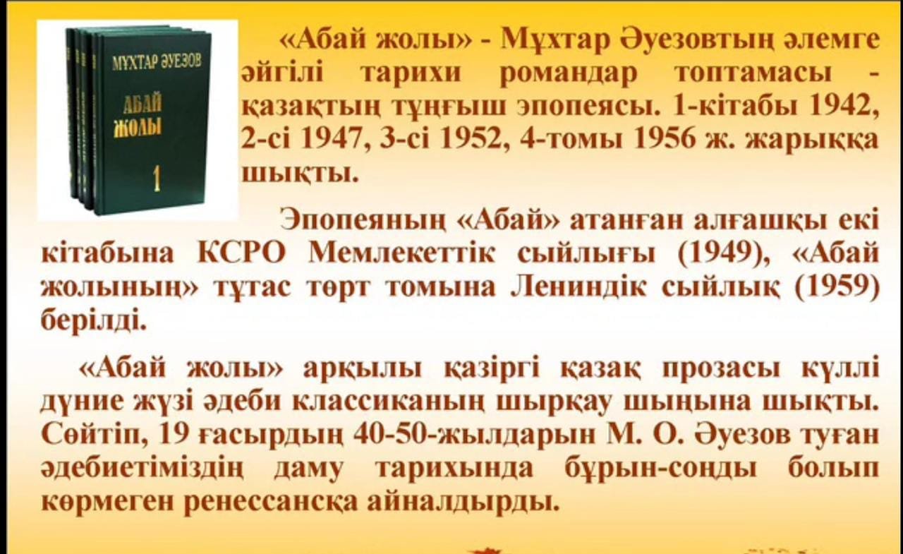

Slide 8

Роман мен роман-эпопеяның ерекшелігі
Роман — күрделі сюжетті, көбіне қара сөзбен, кейде өлеңмен жазылған кең көлемді эпикалық түр.Романда өмір құбылыстары, адамдар арасындағы қарым-қатынастар молынан қамтылған, композициялық күрделі құрылымнан тұрады. Роман адамдар тағдырын, замана шындығын суреттеу арқылы дәуір мен қоғамды, салт пен сананы бейнелейді.
Эпопея – эпостық шығарманың бір түрі; белгілі бір немесе бірнеше тарихи дәуірдің типтік оқиғаларын кең көлемде суреттейтін, бірнеше ұрпақ өкілдерінің іс-әрекеттерін ортақ идея мен бір тақырыптың арнасында, көркемдік тұтастықта баяндайтын поэзиялық не прозалық кесек туынды.
Эпопеяға тән ортақ қасиет – тарихи тақырыптың терең әлеум. идея арнасында баяндалуы, оқиғаның реалистікпен суреттелуі, кейіпкер сипатының байсалды түрде даралануы, тіл нәрлілігі.[

Slide 9

1-тапсырма. Сұрақ-жауап
1)«Көксерек» фильмі туралы не білесің?
2)Жазушының әңгімелеріне қандай тақырыптар арқау болды?
3)М.Әуезовтің қазақ драматургиясына қосқан үлесі қандай?
4)Қазақ әдебиеті мен қазақ халқын әлемге танытқан дарынды жазушы қаламынан туған озық үлгідегі шығармаларға сенің берер бағаң?
Дескрипторы:
Сабақ барысында алған мәліметтерді қорыта отырып,өз ойын,
пікірін білдіреді.
Жазушы шығармаларында көтерілген мәселелерді қазіргі
өмірмен байланыстырып, ұлттық мүдде тұрғысынан талдайды.

Slide 10

2-тапсырма.Берілген мәліметтердің шындық немесе жалған екенін анықтаңдар.
Мәлімет | Шындық | Жалған
Жазушының алғашқы кезеңдегі шығармалары прозаның әңгіме, повесть жанрларында жазылды.
Мұхтар Әуезов Қазақ әдебиетіндегі драматургия жанрының негізін салушылардың бірі болды.
М.Әуезов жиырмасыншы сексенінші жылдардың бас кезі мен орта шенінде көптеген әңгімелер жазып, оларда ескі қазақ ауылының алуан түрлі әлеуметтік шындығын реалистік дәстүрде бейнелейді
Қазақтың мемлекеттік драма театры оның « Түнгі сарын » пьесасымен ашылды.
М.Әуезовтің жиырмасыншы жылдардағы шығармаларындағы негізгі тақырыптың бірі — әйел теңдігі.
Дескрипторы:
Жазушының шығармашылығы туралы біледі;
Мәліметтердің шындық немесе жалған екенін анықтайды;

Slide 11
2-тапсырма.Берілген мәліметтердің шындық немесе жалған екенін анықтаңдар.
Мәлімет | Шындық | Жалған
Жазушының алғашқы кезеңдегі шығармалары прозаның әңгіме, повесть жанрларында жазылды. | +
Мұхтар Әуезов Қазақ әдебиетіндегі драматургия жанрының негізін салушылардың бірі болды. | +
М.Әуезов жиырмасыншы сексенінші жылдардың бас кезі мен орта шенінде көптеген әңгімелер жазып, оларда ескі қазақ ауылының алуан түрлі әлеуметтік шындығын реалистік дәстүрде бейнелейді |  | -
Қазақтың мемлекеттік драма театры оның « Түнгі сарын » пьесасымен ашылды. |  | -
М.Әуезовтің жиырмасыншы жылдардағы шығармаларындағы негізгі тақырыптың бірі — әйел теңдігі. | +
Дескрипторы:
Жазушының шығармашылығы туралы біледі;
Мәліметтердің шындық немесе жалған екенін анықтайды;

Slide 12
3-тапсырма.
«ПОПС формуласы» бойынша өз ойларыңды дәптерге жазыңдар.
-Бірінші сөйлем: «Менің ойымша,…»
-Екінші сөйлем: «Себебі,мен оны былай түсіндіремін…»
-Үшінші сөйлем: «Оны мен мына фактілермен,мысалдармен дәлелдей аламын…»
-Төртінші сөйлем: «Осыған байланысты мен мынадай қорытынды
шешімге келдім…»
Дескрипторы:
Сабақ барысында алған мәліметтерді қорыта отырып,өз ойын дәлелдеп жазады.

